Slide 1
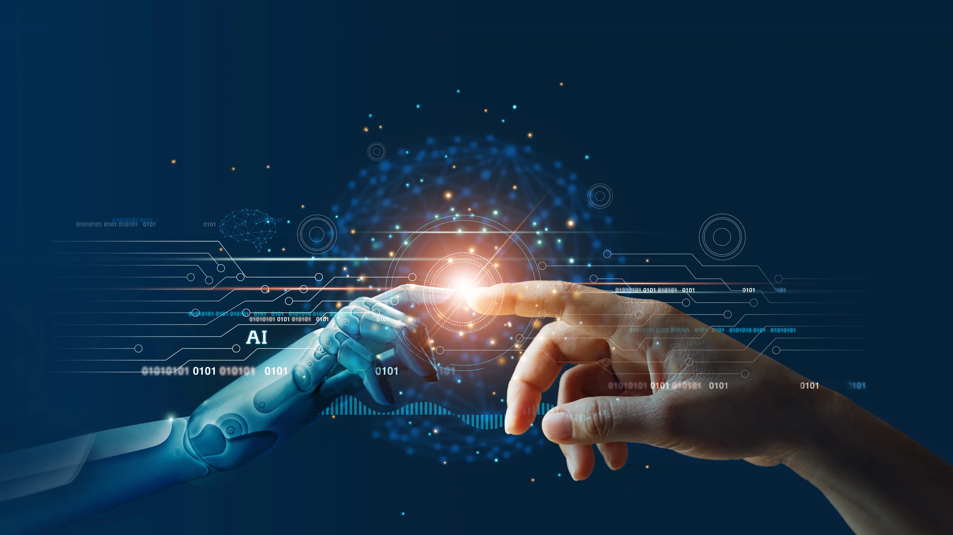

AI
ARTIFICIAL INTELLIGENCE

Slide 2
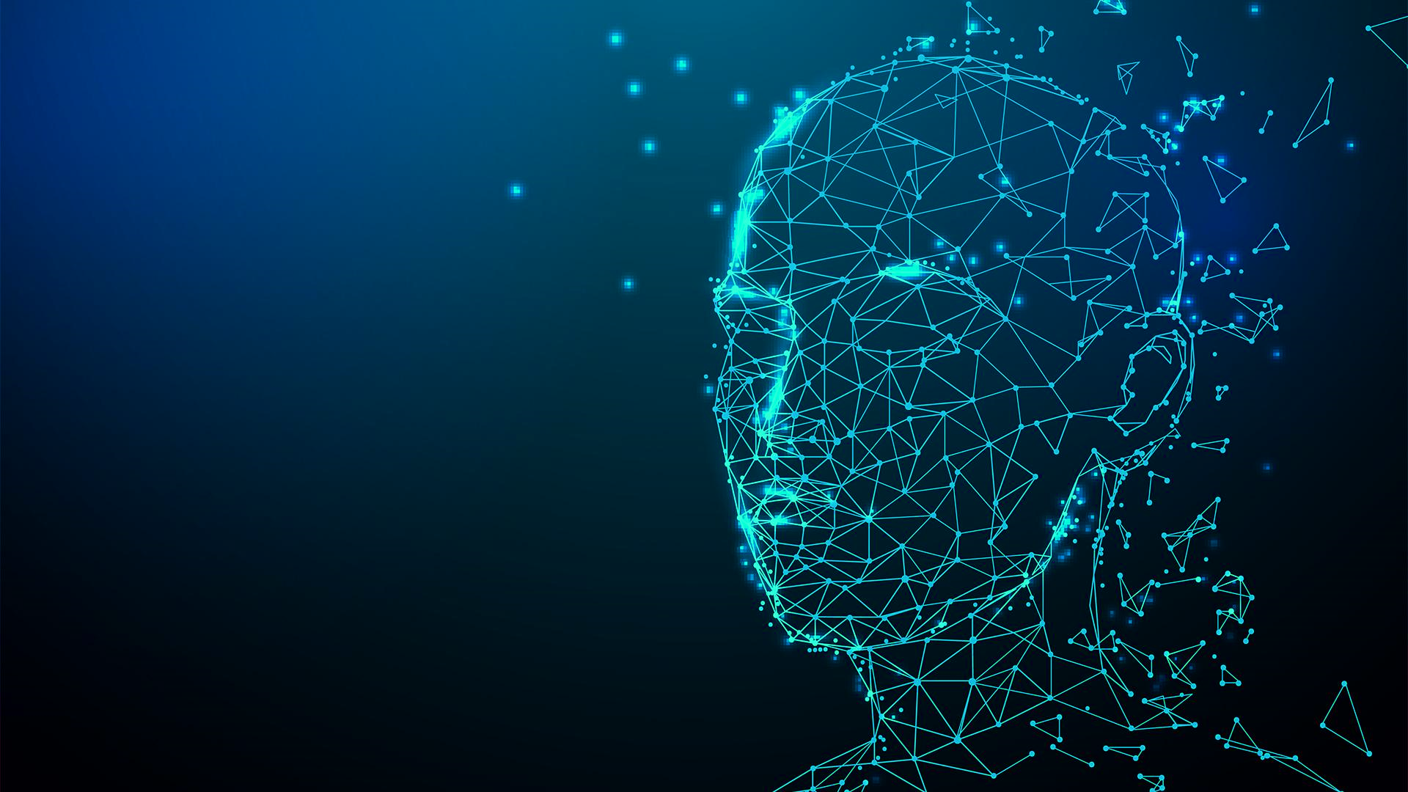

OBIETTIVI DEL CORSO
Il corso di Intelligenza Artificiale offre l'opportunità di approfondire l'uso pratico delle tecnologie AI,
con l'obiettivo di aumentare l'efficienza e la competitività dell'azienda.
Vengono esplorate le potenzialità dell'AI in termini di innovazione e vantaggio competitivo,
finalizzando il percorso formativo con la stesura di un piano d'azione messo in campo grazie ad un finanziamento della Regione Basilicata

Slide 3
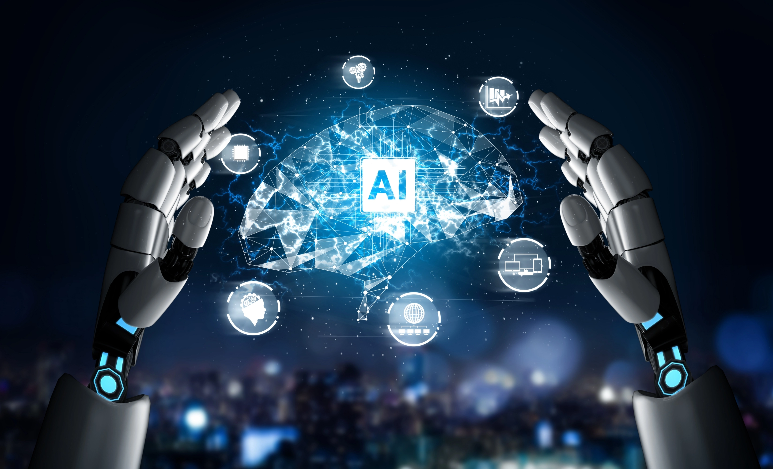
1 - Fondamenti dell’ AI
Introduzione all'AI
ChatGPT e Generative AI
AI nel mondo e in Italia: Analisi del contesto globale e italiano
Esercitazione pratica: Esplorare strumenti AI
2 - Strategie e Implementazione AI nelle Aziende
L’AI nei processi aziendali
Infrastrutture e risorse necessarie per l’AI
Etica e regolamentazione dell’AI
Esercitazione pratica: Mappare i processi aziendali
3 - Formazione Tecnica e Utilizzo Pratico
Principali tecnologie AI
Tool di AI per aziende
Case Study di successo
Esercitazione pratica: Progettazione di un flusso AI semplice
4 - Piani Futuri e Scalabilità
AI per l’innovazione continua
Change Management e formazione dei dipendenti
Progettazione di un piano d’azione
Esercitazione pratica: Redazione del piano d’azione

Slide 4
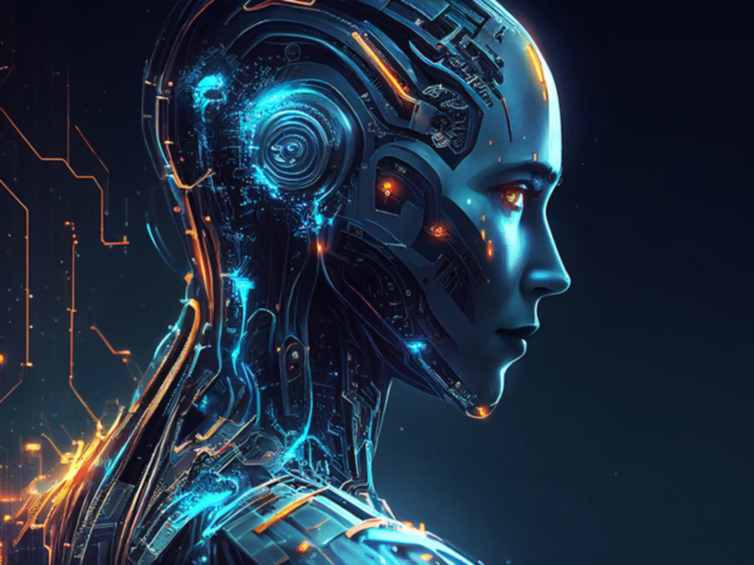

CALENDARIO
08 giugno 2026/30 novembre 2026
DURATA:
100 ore
MODALITA’:
AULA 70 ore
FAD SINCRONA 30 ore

